Slide 1
NAMA ANGGOTA Kelompok 2 - Kelas A
Safira 1808561001
Luh Putu Eka Nadya Wati 1808561006
I Made Ari Widiarsana 1808561010
Marissa Audina 1808561020
Praktikum Pemrograman Berbasis Web
Program Studi Informatika
Universitas Udayana

Slide 2
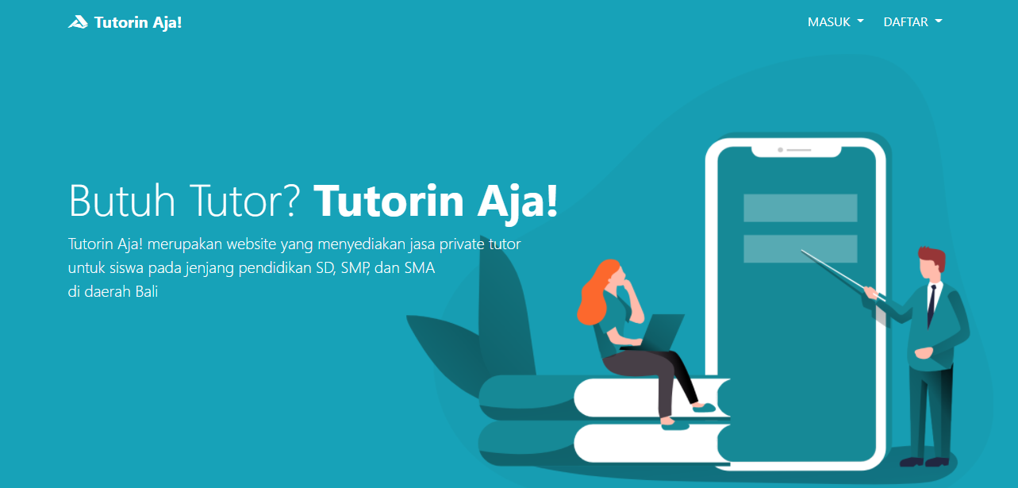
Latar Belakang
Selama masa pandemi akan virus corona, sistem pendidikan di Indonesia berubah dari sistem belajar secara langsung (offline) menjadi sistem belajar secara daring (Online). Akibatnya, banyak siswa yang merasa kesulitan dalam memahami materi yang diberikan.
Oleh karena itu, website TutorinAja! hadir untuk mengatasi permasalahan tersebut dengan menyediakan jasa tutor private yang berkompeten dalam bidangnya dan siap untuk mengajar para siswa.
Dan para tenaga pengajar yang ingin menjadi tutor siswa juga dapat dengan cepat menemukan siswanya di Tutorin Aja!. Sehingga siswa dan tutor pada akhirnya dapat saling membantu satu sama lain dalam kegiatan belajar mengajar yang menyenangkan.

Slide 3
Butuh Tutor ? TutorinAja!

Slide 4
TutorinAja!
Tutorin Aja! merupakan website yang menyediakan jasa private tutor untuk siswa pada jenjang pendidikan SD, SMP, dan SMA di daerah Bali

Slide 5
Tujuan Website TutorinAja!
Memberikan kemudahan siswa untuk mengakses informasi mengenai tutor dan mata pelajaran yang ingin dikuasai.
Memberikan kesempatan bagi seseorang pengajar untuk menemukan siswanya
Menjadi platform yang terpercaya bagi siswa untuk menemukan tutor hebat dan mempermudah proses reservasi

Slide 6
PERAN PENGGUNA
WEBSITE TUTORIN AJA!
SISWA
ADMIN
TUTOR

Slide 7
FITUR – FITUR pada website Tutorin Aja!
Mendaftar sebagai Siswa
Mencari Tutor
Melihat Data Tutor
Melakukan Reservasi
SISWA
Mengedit Profil Siswa

Slide 8
FITUR – FITUR pada website Tutorin Aja!
Mendaftar sebagai Tutor
Melihat Data Siswa yang Reservasi
Menerima Reservasi Siswa
Mengedit profil tutor
TUTOR

Slide 9
FITUR – FITUR pada website Tutorin Aja!
Melihat Data Tutor
Melihat Data Siswa
Menghapus Data Tutor
Melakukan Validasi Tutor
ADMIN

Slide 10
Alur Penggunaan Website TutorinAja!
DAFTAR
CARI TUTOR
RESERVASI
KONFIRMASI
Pendaftaran dilakukan agar user dapat mengakses website.
Siswa dapat mencari dan memilih guru privat atau tutor yang diperlukan.
Proses reservasi dilakukan user dengan memilih durasi les yang diinginkan
Konfirmasi dilakukan tutor untuk menerima permintaan reservasi siswa

Slide 11
TERIMAKASIH

